Slide 1


Material de Apoyo para guía n°9 en 2° Básicos.
Tema: “Retroalimentación de contenidos Unidad 1”.
Profesor: Diego Chávez.
Asignatura: Ed. Física y Salud.

Slide 2
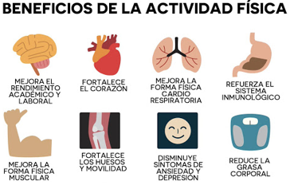
Estimado estudiante:
Vamos a repasar algunos de los contenidos y actividades de la Unidad 1 que tiene por nombre: “Desarrollo de las habilidades motrices básicas, juegos y ejercicios guiados, siguiendo las instrucciones básicas de la clase”
CONTENIDO:
1. Actividad Física: Se considera actividad física cualquier movimiento corporal producido por los músculos del cuerpo y que exija un gasto de energía.
Actividad a realizar: selecciona una canción de tu gusto que exprese el sentimiento de alegría y energía de moverse (durante un tiempo de 2 a 3 minutos).

Slide 3
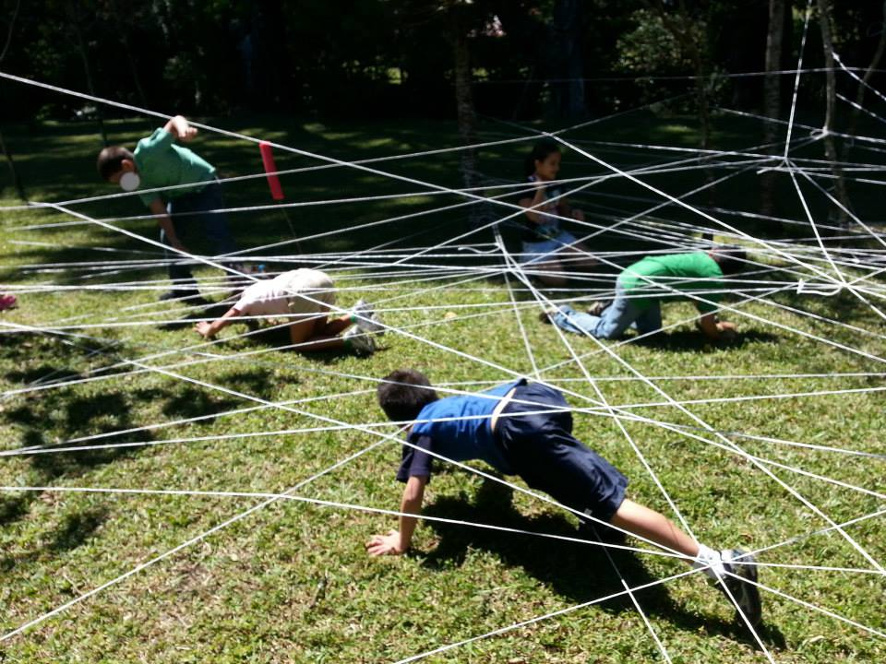
2. La Lateralidad: La lateralidad es la preferencia que todos tenemos por utilizar una parte de nuestro cuerpo. Un ejemplo es el uso de una mano más que la otra.
Actividad a realizar: Juego “Tela de araña”: Pide ayuda a tus padres para utilizar una lana o hilo. Luego sujeta la lana en un pilar, sea una silla o reja, y luego busca otro distinto lugar firme para pasar el hilo, y así ir avanzando hasta completar una tela de araña baja, media y alta. (10 min)

Slide 4
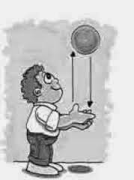
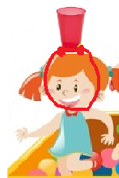
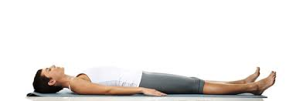
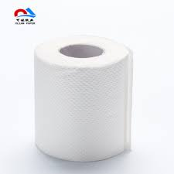
3. Habilidades Motrices Básicas: Es la capacidad que tiene el ser humano en desarrollar distintos tipos de acciones motrices como por ejemplo: caminar, correr, reptar(gatear), arrastrarse de brazos, saltar en uno o dos pies juntos o separados, lanzar una pelota y luego recibirla con ambas manos, caminar sobre una línea, entre otras.
Actividad a realizar: Selecciona una actividad sugeridas más abajo.
Actividad de equilibrio con papel higiénico intentando pararse. (5 min)
Actividad con globo o objeto para lanzar hacia arriba y girar o contar aplausos. (5 min)
Juego del gol humano con un baso amarrado a tu cabeza, abdomen y espalda más una pelota. (10 min)

Slide 5
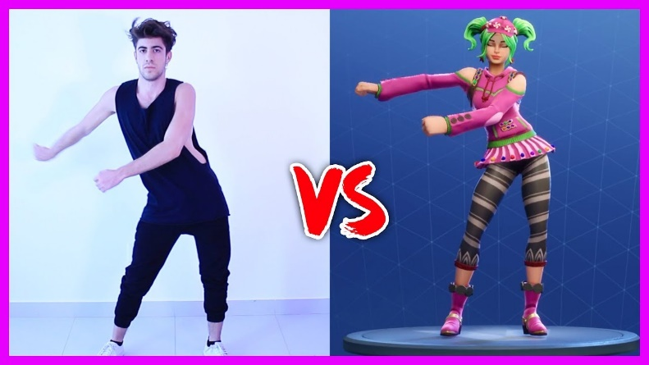
4. Sistema óseo y la actividad física: La actividad física provoca movimiento motriz en los estudiantes, que a su vez favorecen el depósito de nutrientes(alimentos) en el hueso, mediante la circulación sanguínea, lo que aporta más salud y desarrollo al hueso.
Actividad a realizar: “Activación”, realiza cada uno de los siguientes ejercicios.
(5 min)
Trotar en el puesto durante 30 segundos.
Acostarse de abdomen, espalda.
Posición araña.
Realizar un paso fortnite durante 30 segundos.
Saltar 10 veces como “rana bien alto”.
Realizar taloneo durante 30 segundos.
Vendarse los ojos para lograr dar 20 pasos sin chocar los objetos de la casa, con ayuda vocal de un familiar, quien oriente la lateralidad derecha e izquierda, adelante y atrás.

Slide 6
Vuelve nuevamente a la guía y responde.

